Slide 1

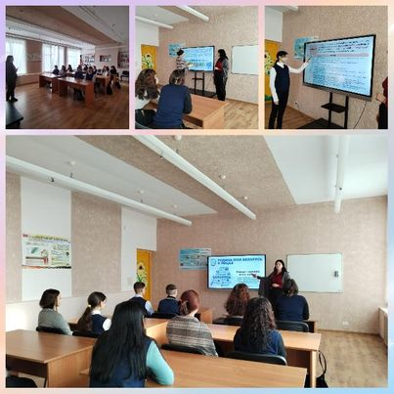
26.10.2023 "Родина моя Беларусь в лицах. Семья - начало всех начал"

Slide 2
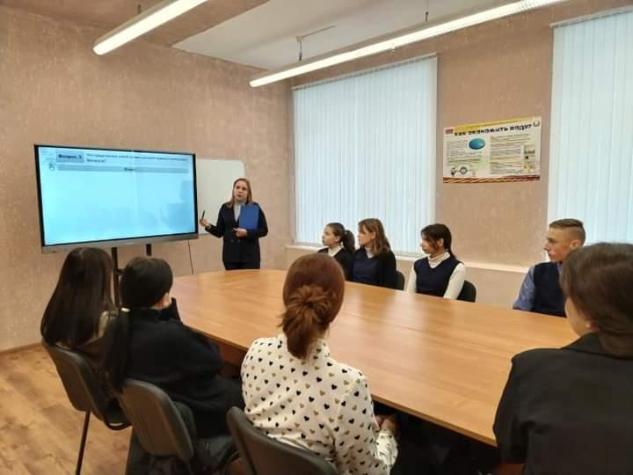
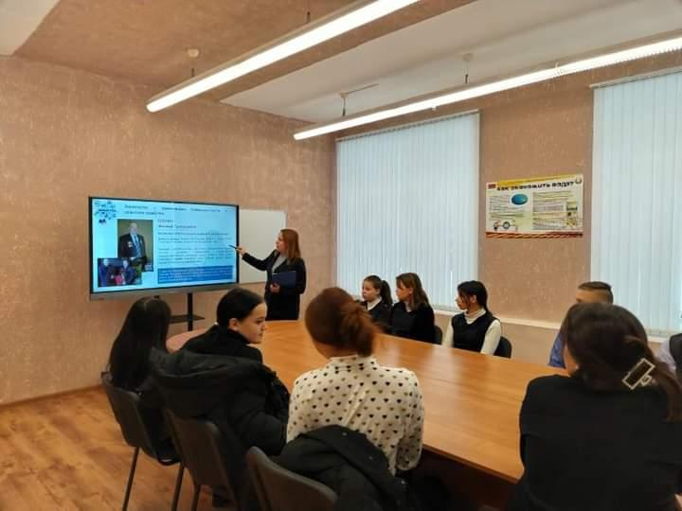
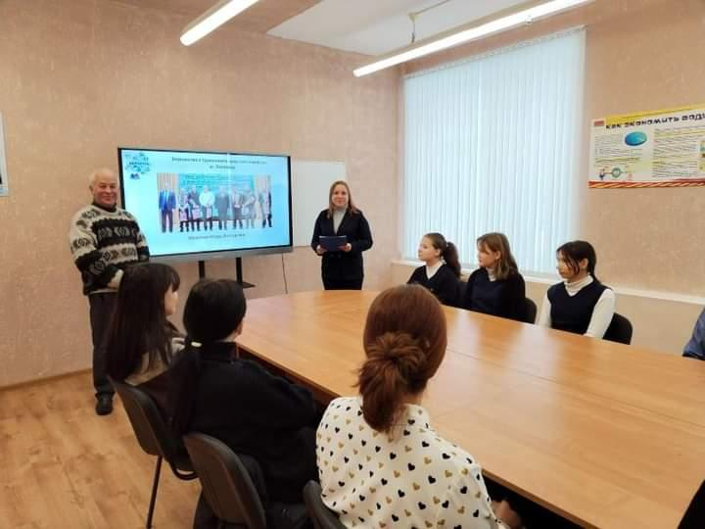
23.11.2023 «Родина моя Беларусь в лицах. В этой красе величавой есть доля труда моего» (о тружениках промышленности и сельского хозяйства) Приглашенный гость: Махоткин Игорь Викторович, труженик сельского хозяйства

Slide 3
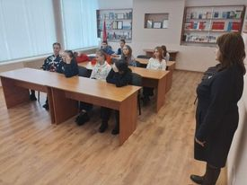
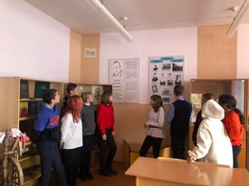
21.12.2023 «Родина моя Беларусь в лицах. Хранители прекрасного» (о деятелях культуры и искусства)

Slide 4
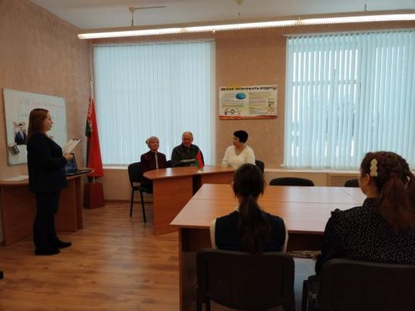
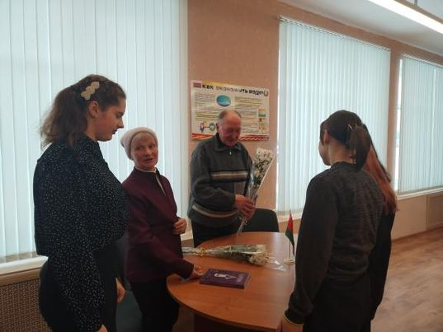
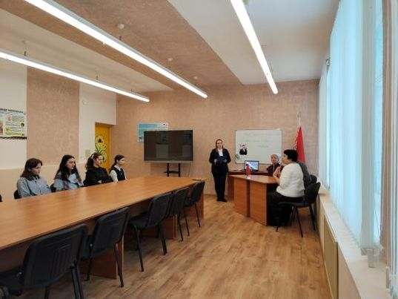
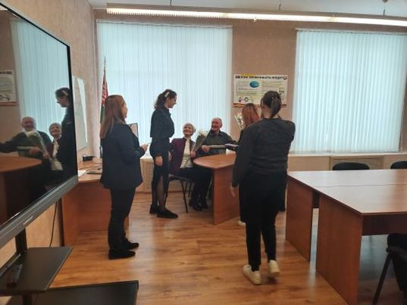
25.01.2024 «Родина моя Беларусь в лицах. Славные имена в науке и образовании» Приглашенные гости: Рыжкова Светлана Герасимовна и Рыжков Владимир Егорович, ветераны педагогического труда

Slide 5
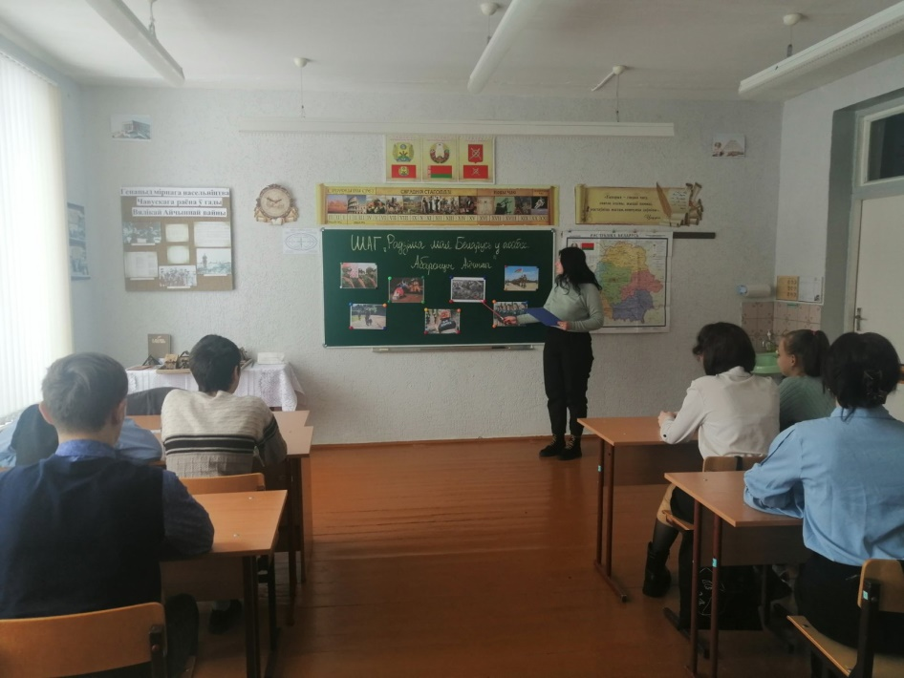
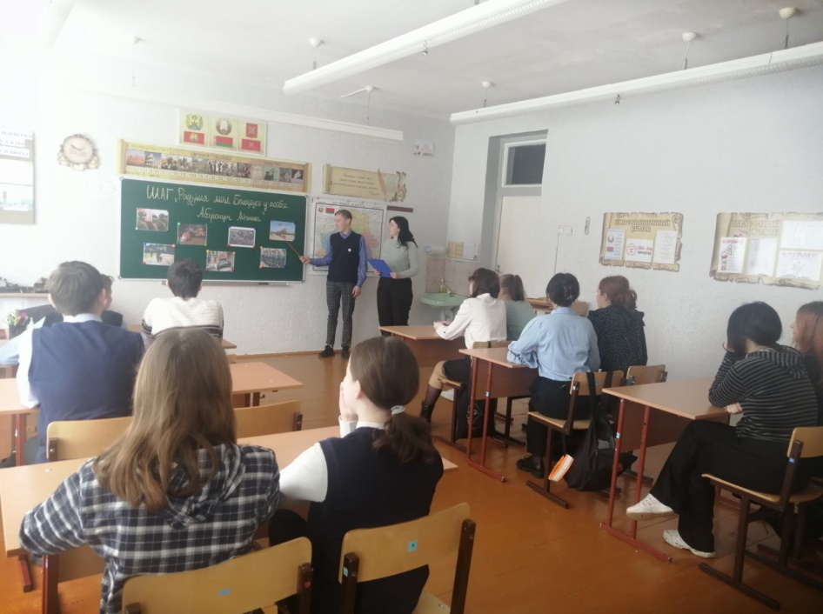
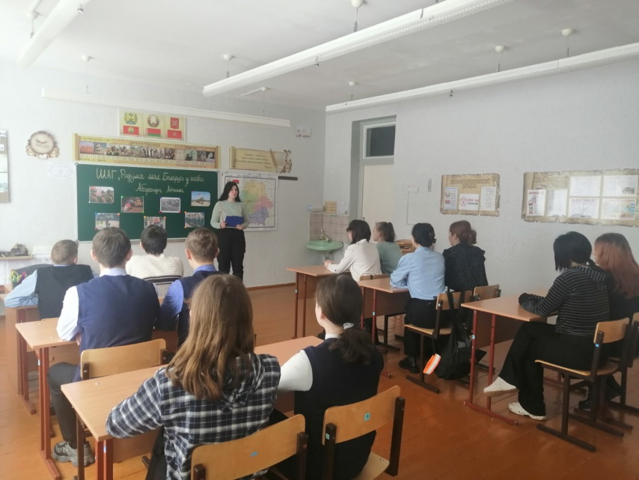
22.02.2024 "Родина моя Беларусь в лицах. Защитники Отечества" (о сотрудниках Вооружённых сил, Пограничной и Таможенной службы, МЧС)

Slide 6
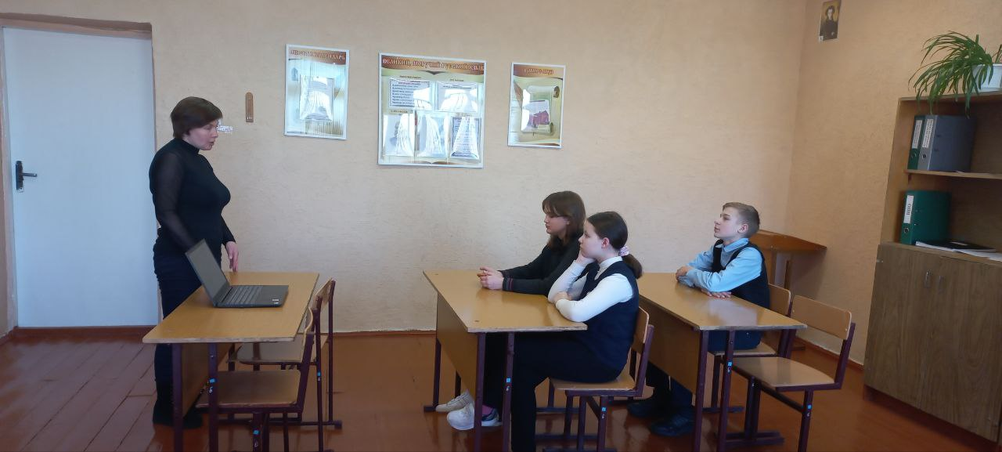
21.03.2024 "Родина моя Беларусь в лицах. Преданные делу и стране" (о государственных деятелях, представителях государственного управления) Приглашенный гость: Матюлина Елена Анатольевна, председатель Осиновского сельского совета

Slide 7
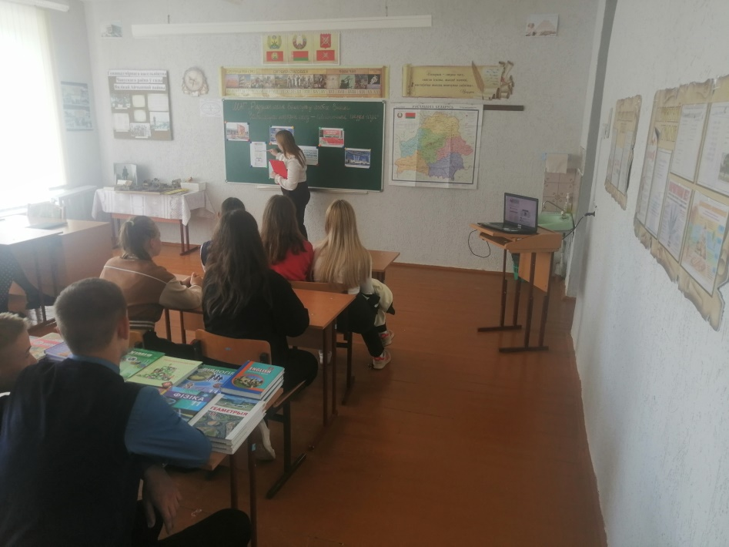
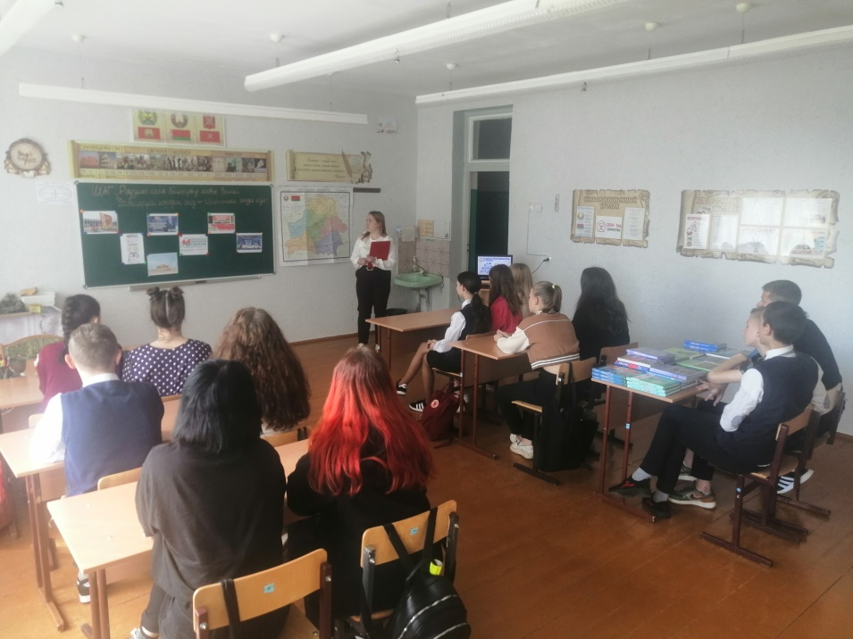
23.05.2024 «Родина моя Беларусь в лицах. Итоги. VІІ Всебелорусское собрание - политическое событие года»

